Slide 1
DOMINIO TERRESTRE
www.DataDipuy.com
® Lic.Graciela Aguilar

Slide 2
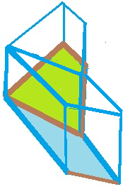
Ámbito territorial
Espacio tridimensional

Slide 3
Ámbito territorial
DOMINIOS DEL ESTADO
*Dominio terrestre
*Dominio fluvial y lacustre
*Dominio Marítimo
*Dominio Aéreo

Slide 4
NO comprendidos:
-Espacios no naturales: -barcos de su bandera
-aeronaves en espacio libre
-campamentos militares –extranjero
-expediciones Antártida
ESTADO ejerce actos de soberanía

Slide 5
Espacios Excluidos
-Fondos marítimos y oceánicos
-Espacio exterior y cuerpos celestes
-Alta mar y espacio aéreo en alta mar
-Antártida.
-Territorios “res nullius”

Slide 6
Naturaleza jurídica del territorio
Territorio del Estado es aquel: 1)Donde es válido un mismo ordenamiento jurídico .
2)Donde el Estado ejerce actos de coerción.
3)Diferencia territorio stricto sensu del lato sensu.
Teoría de Kelsen :
Teoría del Derecho sustantivo de soberanía territorial :
Derecho del Estado al goce pleno de su territorio y excluir toda intervención externa.-

Slide 7
Casos aplicación
Teoría del Derecho sustantivo :
-Caso del Lotus – 1926
-Caso Isla de Palma – 1928
-Caso Canal de Corfú – 1949
-Caso del Sahara occidental –
(opinión consultiva A.G- 1975)

Slide 8
Modos de adquisición de Soberanía territorial
Se refiere a la modificación del territorio en su constitución originaria
-el territorio del Estado puede aumentar o disminuir en su extensión
NO afecta al ESTADO como Sujeto Internacional

Slide 9
Modos de adquisición de territorios
-Ocupación
Originarios :
-Accesión
Tipos de Adquisición:
-Cesión
-Prescripción
-Adjudicación
Derivados
Utis possidetis juris
*Conquista: no es un modo admitido por el DIP: ej: invasión Kuwait.-

Slide 10
Modos derivados de una situación de hecho .
*Ocupación
*Accesión
*Prescripción
Clasificación :
Modos derivados de un titulo jurídico
*Cesión
*Adjudicación
“Principio del UTIS POSSIDETIS JURIS”

Slide 11
La Ocupación
(res nullius)
(res derelictae)
Estado
Requisitos:
Elemento sicológico : “animus occupandi”
Ocupación efectiva:
Elemento material:
*Posesión y despliegue real
- Contínuo
-Pacífico de autoridad
estatal.-

Slide 12
Ocupación :
Res derelictae : abandonados
-el abandono no debe ser circunstancial.
-debe agregarse la intención de renunciar a ejercer la soberanía territorial en ese territorio.

Slide 13
Ver caso : “Groenlandia oriental, Noruega vs. Dinamarca “
Sentencia de la Corte Permanente de justicia 1933.
“Laudo sobre la Isla CLIPPERTON” , Francia y México árbitro Rey de Italia Victor Manuel. 1931
Caso de la “Isla de Palma” árbitro de la Corte Permanente de Arbitraje de la Haya , Max Huber (suizo ). 1928

Slide 14
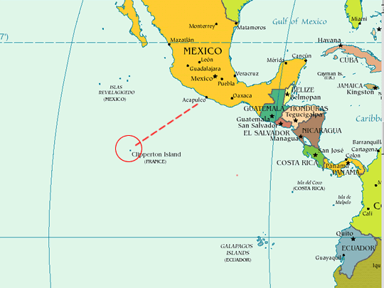
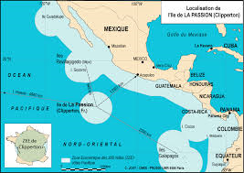
Isla Clipperton
Soberanía Francesa

Slide 15
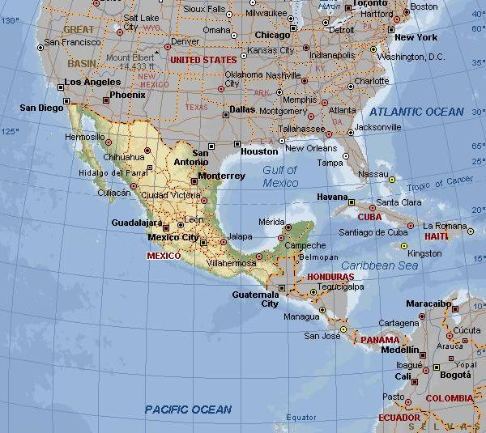

Slide 16
Principio de la Intertemporalidad
Territorios en disputa
Se aplica
Territorios en disputa
No hay que definir quién tiene el título a la posesión , sino el que tiene el mejor título
Definición:
Tener en cuenta:
Evolución del sistema:
Determinar si los derechos que se adquirieron en determinada
fecha, subsisten en el tiempo.-

Slide 17
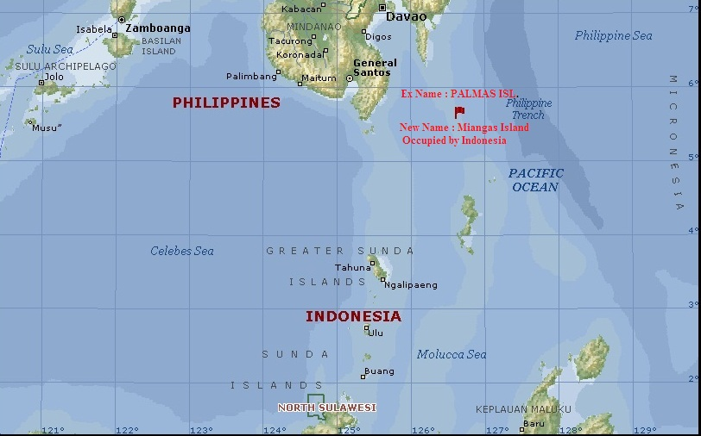
Isla de Palmas o Miangas

Slide 18
La Accesión
ALUVIÓN
PROCESO LENTO Y GRADUAL
DE ACRECIMIENTO DE TIERRAS
Causas naturales :
AVULSIÓN:
FENÓMENO SÚBITO Y VIOLENTO
Causas artificiales:
Construcciones de diques, puertos etc.-

Slide 19
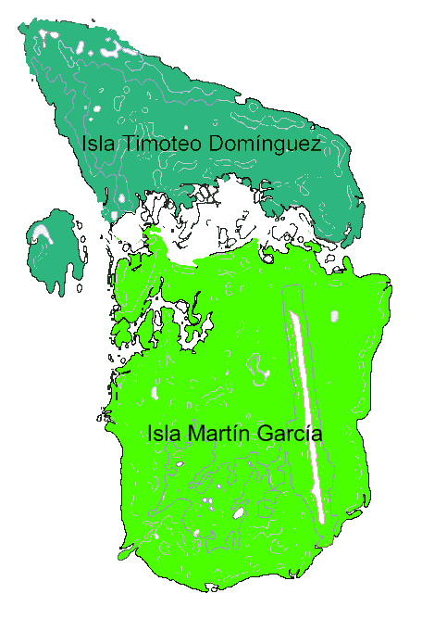
Fenómeno de Aluvión
Isla Martín García

Slide 20
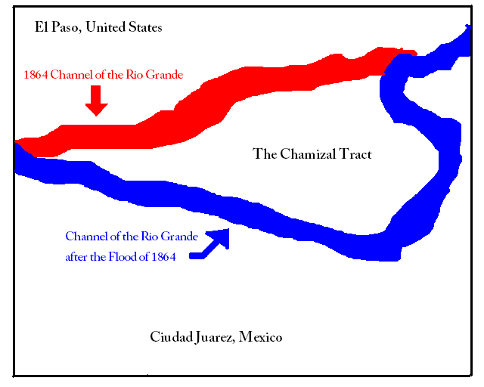

Slide 21
La prescripción adquisitiva
*Despliegue de autoridad estatal
Elementos:
*contínuo
*pacífico
*incontestado
*público
*Tiempo
importante

Slide 22
NO puede haber prescripción de soberanía respecto de territorios
bajo : * mandato
* administración fiduciaria
* arrendados
Ejemplo: Guantánamo

Slide 23
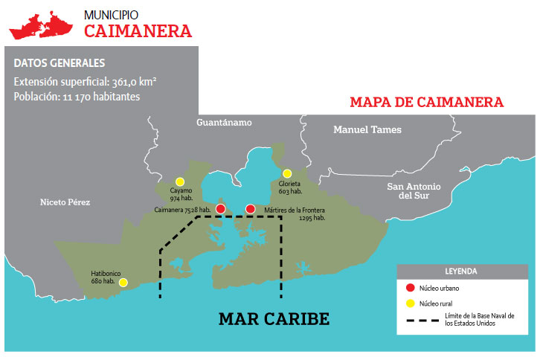
CUBA – Provincia de Guantánamo

Slide 24
CESIÓN
Transferencia de territorio
Tratado
Cedente : transfiere
-Total o Parcial
-Gratuito
-oneroso
Cesionario: adquiere

Slide 25
Adjudicación
Estado obtiene un territorio por la decisión
de un Tribunal /O.I.-
Conquista : No se considera modo legítimo
de adquisición de soberanía territorial.-

Slide 26
Efectos de los cambios de Soberanía territorial
Sucesión de Estados
Convención sobre Sucesión de Estados en materia de Tratados 1978
vigor 1996
Convención sobre Sucesión de Estados en materia de bienes ,
archivos y deudas públicas 1983
Definición:
“la sustitución de un Estado por otro en la responsabilidad de las
Relaciones internacionales de un territorio”

Slide 27
Tipos de modificaciones de soberanía territorial
Ejemplos:
Fusión
Unificación
reunificación de las dos Alemania
División
India-Pakistán 1947
U.R.S.S
Emancipación o separación
Checoeslovaquia: 2 Estados (1993)
Yugoeslavia: 6 Estados
(Kosovo?)

Slide 28
Sucesión de Estados en materia de Tratados
Ambito de aplicación
Sólo se aplica a tratados entre Estados
Ambito temporal: sólo sucesión producida después de la entrada en vigor de la Convención (salvo declaración de Estado sucesor en contrario: podría aplicarse provisional o definitivamente)
Sólo se aplica a sucesiones de conformidad con el D.I y los principios de la Carta Ej: no se aplica a las sucesiones producto del uso de la fuerza.
La sucesión no afecta de por sí a los Tratados dispositivos - fronterizos

Slide 29
Convención sobre Sucesión de Estados en materia de Tratados 1978
SUPUESTOS:
Tratados hacen una distinción cuando la Sucesión afecta:
REGLAS A APLICAR
Estado de reciente independencia
Regla de la TABLA RASA
Unificación o separación
La regla de la Continuidad
“ regla de la movilidad del
ambito territorial del
Tratado”
Sólo una parte del territorio de un Estado

Slide 30
Una vez establecidos SUPUESTOS se aplican las siguientes REGLAS :
La regla de la TABLA RASA
La regla de la Continuidad
“ regla de la movilidad del ámbito de validez espacial “

Slide 31
La regla de la TABLA RASA
* El Estado sucesor no tiene obligación de continuar en vigor los tratados del Estado predecesor. El sucesor entra a la vida internacional con lo que se a dado en llamar una tabla rasa, esto es,
como si la anterior situación no hubiera existido.
Aplicable:
Estados de reciente independencia
Surgidos del proceso de descolonización

Slide 32
Unificación o Separación de Estados
Aplica :
La regla de la Continuidad
Parte 4.art.31 -34

Slide 33
UNIFICACIÓN: Dos o más Estados se unen para formar uno solo.
Alemania
SEPARACIÓN DE ESTADOS: Partes de un Estado se separan para formar uno o más Estados.
URSS
Checoeslovaquia
* CONTINUIDAD DE LOS TRATADOS

Slide 34
Parte 4: Unificación y separación de Estados
Efectos de una unificación de Estados respecto de los tratados en vigor en la fecha de la sucesión de Estados
Artículo 31.1. Cuando dos o más Estados se unan y formen de ese modo un Estado sucesor, todo tratado en vigor en la fecha de la sucesión de Estados respecto de cual­quiera de ellos continuará en vigor respecto del Estado sucesor, a menos:
a) Que el Estado sucesor y el otro Estado Parte o los otros Estados Partes con­vengan en otra cosa; o
b) Que se desprenda del tratado o conste de otro modo que la aplicación del tratado respecto del Estado sucesor sería incompatible con el objeto y el fin del tratado o cambiaría radicalmente las condiciones de su ejecución….

Slide 35
Sucesión de Estados en caso de separación de partes de un Estado
Artículo 34.1. Cuando una parte o partes del territorio de un Estado se separen para formar uno o varios Estados, continúe o no existiendo el Estado predecesor
a) Todo tratado que estuviera en vigor en la fecha de la sucesión de Estados respecto de la totalidad del territorio del Estado predecesor continuará en vigor respecto de cada Estado sucesor así formado;
b) Todo tratado que estuviera en vigor en la fecha de la sucesión de Estados respecto solamente de la parte del territorio del Estado predecesor que haya pasado a ser un Estado sucesor continuará en vigor sólo respecto de ese Es­tado sucesor.
2. El párrafo 1 no se aplicará:
a) Si los Estados interesados convienen en otra cosa; o
b) Si se desprende del tratado o consta de otro modo que la aplicación del tra­tado respecto del Estado sucesor sería incompatible con el objeto y el fin del tratado o cambiaría radicalmente las condiciones de su ejecución.

Slide 36
Sólo una parte del territorio de un Estado
Regla de la movilidad del ámbito de validez espacial :
Regla de la movilidad del ámbito territorial del Tratado
Los Tratados del Estado predecesor cesan de aplicarse en ese territorio y comienzan a aplicarse los Tratados del Estado sucesor.
Ej: Alaska

Slide 37
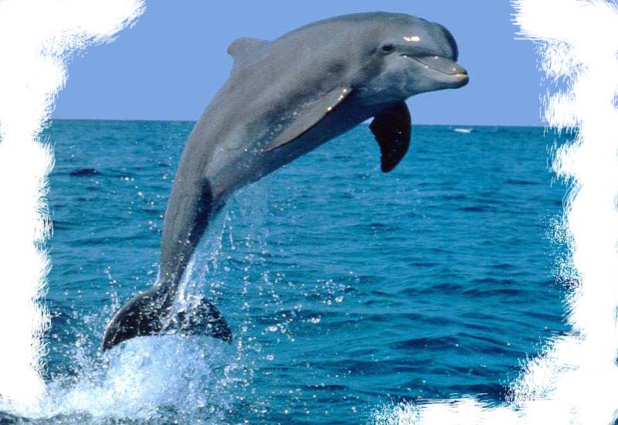
®
Lic. Graciela Aguilar

Slide 38
®
Lic. Graciela Aguilar

Slide 39
2) UNIFICACIÓN: Dos o más Estados se unen para formar uno solo.
ALEMANIA (NO APLICó ESTA REGLA) otros Ej.: Suecia y Noruega en 1902, Siria y Egipto en la República Árabe Unida en 1958, Tanganica y Zanzíbar para formar Tanzania en 1964.
* CONTINUIDAD DE LOS TRATADOS respecto de la parte de territorio en la que estaba en vigor, salvo que se convenga otra cosa (por ej. que se aplique a todo el territorio) -
EXCEPCIONES: - Que los Estados convengan otra cosa. - Que la aplicación del tratado al Estado sucesor resulte incompatible con el objeto y fin del tratado o que cambie radicalmente las condiciones de su ejecución.

Slide 40
3) SEPARACIÓN DE ESTADOS: Partes de un Estado se separan para formar uno o más Estados. Ej.la de Paquistán de India, la de Bangladesh de Pakistán, Egipto y Siria en 1960, la República Checa y Eslovaquia en 1993, el desmembamiento de la URSS en 1990.
* CONTINUIDAD DE LOS TRATADOS (art. 34). La regla se aparta de la costumbre internacional consagrada que no hace diferencia entre los Estados de reciente independencia y los surgidos de una separación: en ambos casos se aplica el principio de la tabla rasa.

